Slide 1
Муниципальное автономное дошкольное образовательное учреждение детский сад «Рябинушка» п.Селенгинск Презентация педагогического опыта «Инновационные здоровьесберегающие технологии»
Ипатова Галина Анатольевна
2023год

Slide 2
«Пластик-шоу»
Танцевально – игровая
гимнастика для детей.

Slide 3
Оздоровительно – развивающая программа «Пластик-шоу» по танцевально-акробатической гимнастике направлена на всестороннее, гармоничное развитие детей дошкольного возраста и рассчитана на три года обучения – от пяти до семи лет
Содержание программы взаимосвязано с программами по физическому и музыкальному воспитанию в дошкольном учреждении.
В программе представлены различные разделы, но основными являются танцевально-акробатическая гимнастика, нетрадиционные виды упражнений и креативная гимнастика.

Slide 4
Актуальность
В современном обществе особое место отводится охране и укреплению физического и психического здоровья граждан, в том числе их эмоционального благополучия. Здоровье, как функция успешной жизни, здоровый образ жизни в наше время становятся необходимым условием культурного развития человека.
Поэтому, важно начинать формировать привычку к здоровому образу с первых лет его жизни.

Slide 5
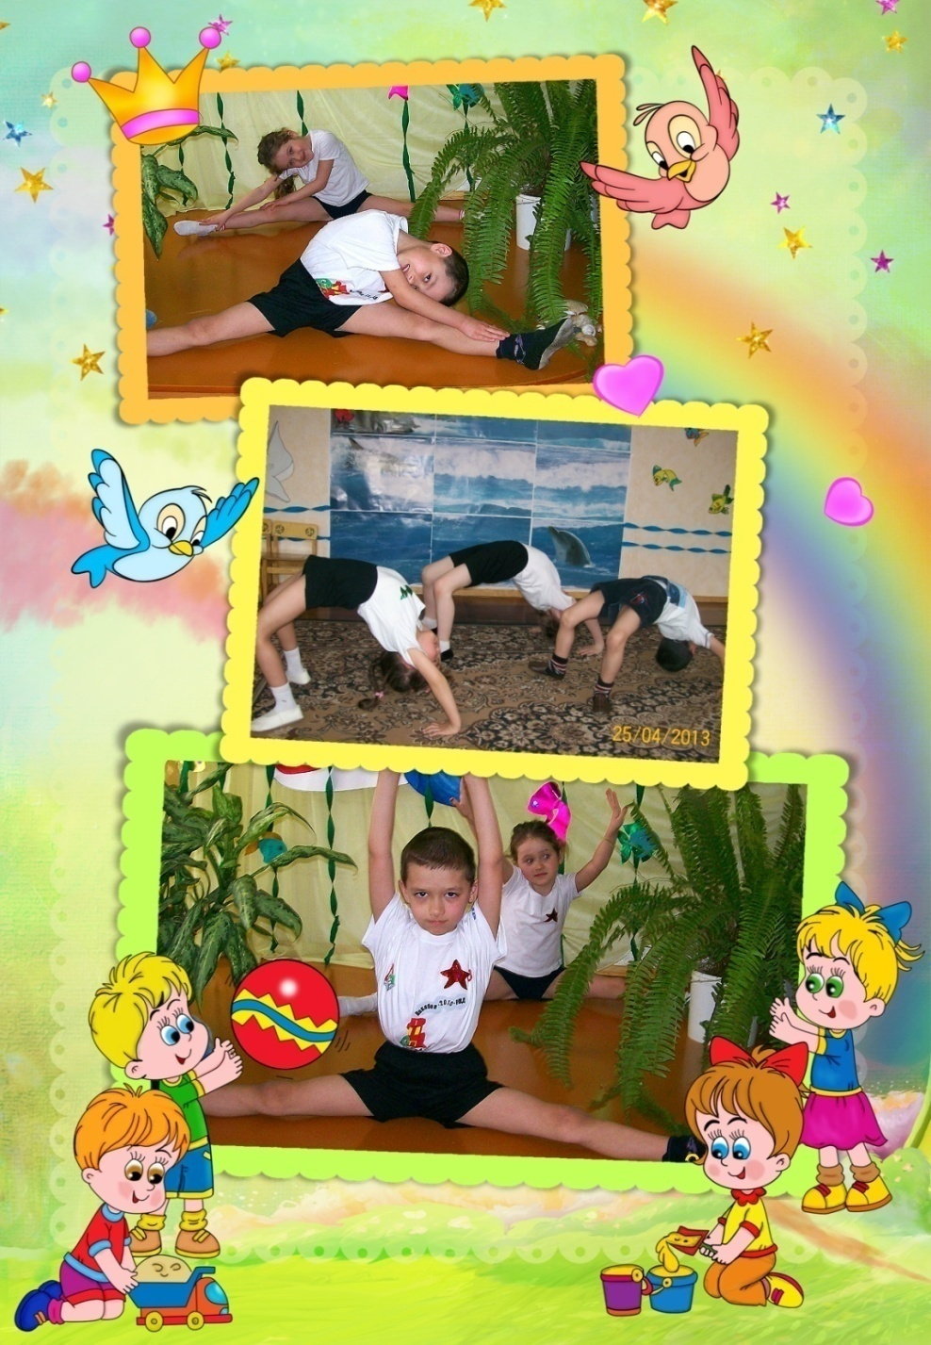
Значения акробатики
“До тех пор, пока позвоночник гибкий – человек молод, но как только исчезнет гибкость – человек стареет”
(Индийские йоги)

Slide 6
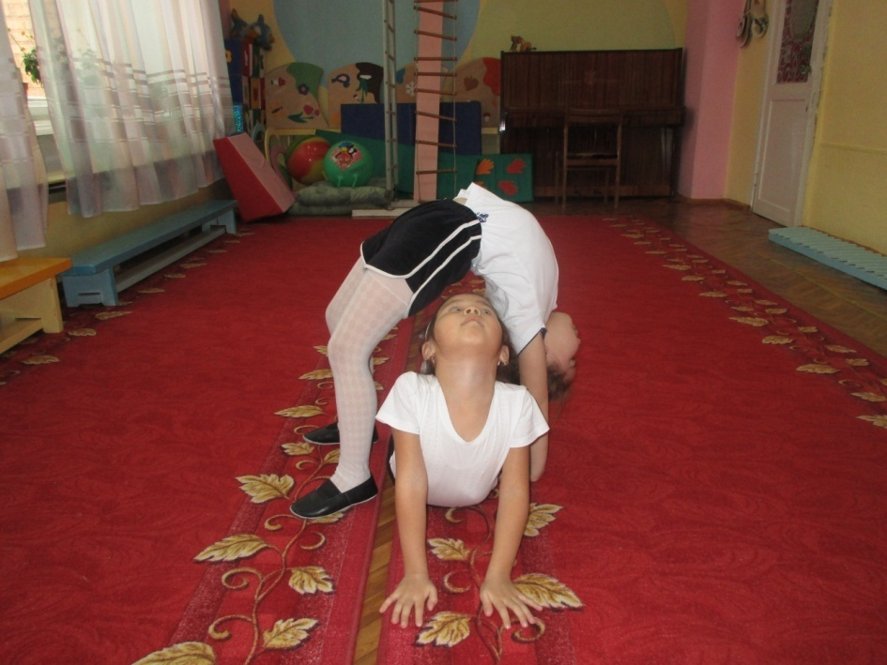
Эффективность игровой акробатики
вовлекает в работу все мышцы и суставы организма и успешно развивает их,
гарантирует детям правильное развитие систем организма,
является отличной профилактикой сколиоза и плоскостопия,
прививает коммуникативные навыки,
формирует привычку здорового образа жизни.

Slide 7
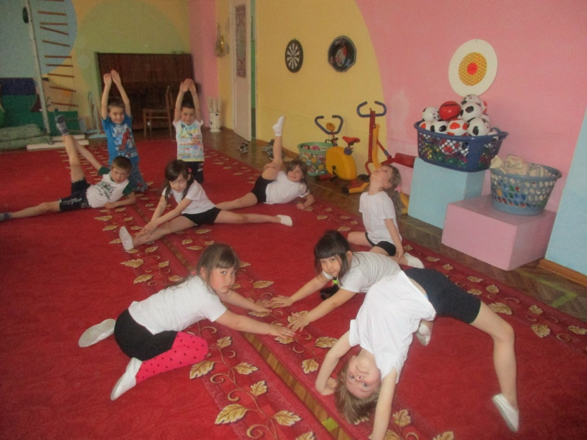
Игра – ведущий вид деятельности дошкольника
Упражнения носят имитационный характер и выполняются по ходу сюжетно-ролевой игры, состоящей из взаимосвязанных игровых ситуаций, заданий, упражнений, подобранных таким образом, чтобы содействовать решению оздоровительных и развивающих задач.

Slide 8
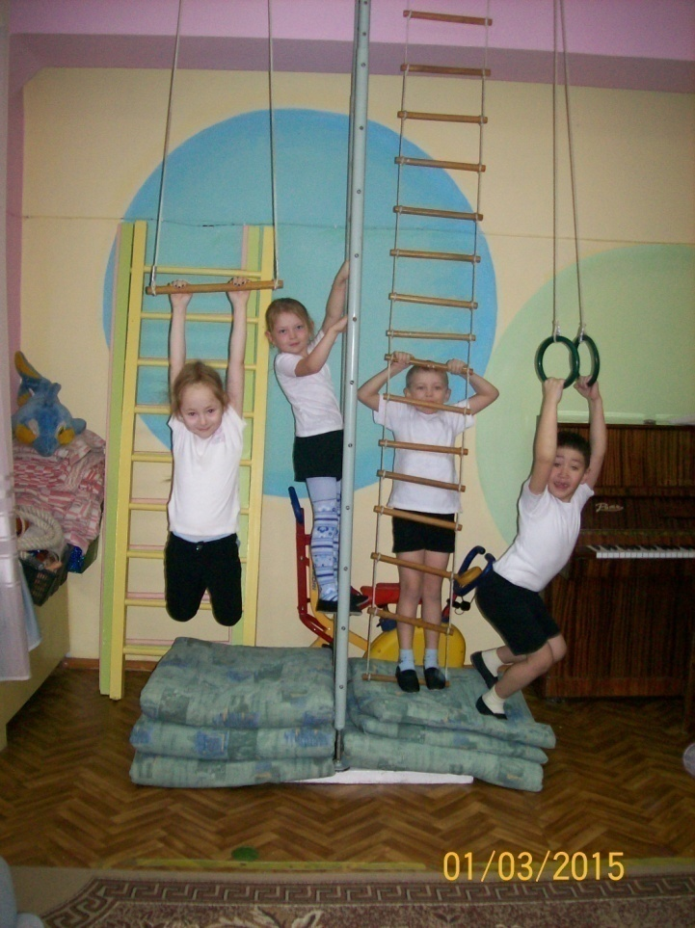
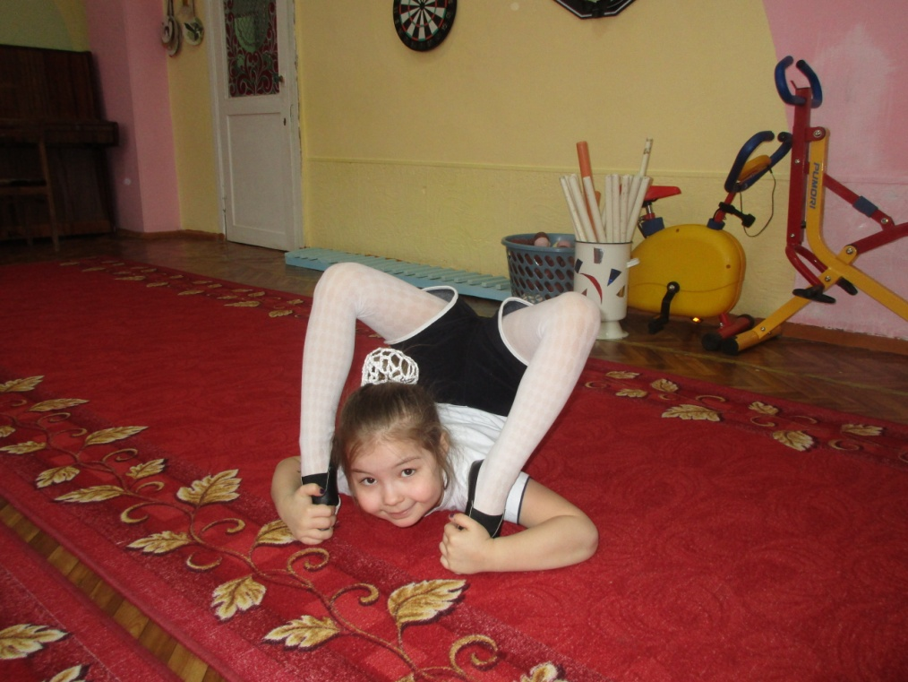
Цель:
содействие всестороннему развитию личности дошкольника средствами танцевально-игровой гимнастики.

Slide 9
Основные задачи
1. Укрепление здоровья:
формировать правильную осанку;
содействовать профилактике плоскостопия;
2. Совершенствование психомоторных способностей дошкольников:
развивать мышечную силу, гибкость, выносливость;
содействовать чувству ритма, музыкального слуха, умения согласовывать движения с музыкой;
формировать навыки выразительности, пластичности, грациозности и изящества;
3. Развитие творческих и созидательных способностей занимающихся:
развивать лидерство, инициативу, чувство товарищества;
формировать навыки самостоятельного выражения движений под музыку.

Slide 10
Основные принципы
Наглядность;
Доступность;
Систематичность;
Закрепление навыков;
Индивидуально- дифференцированный подход.

Slide 11
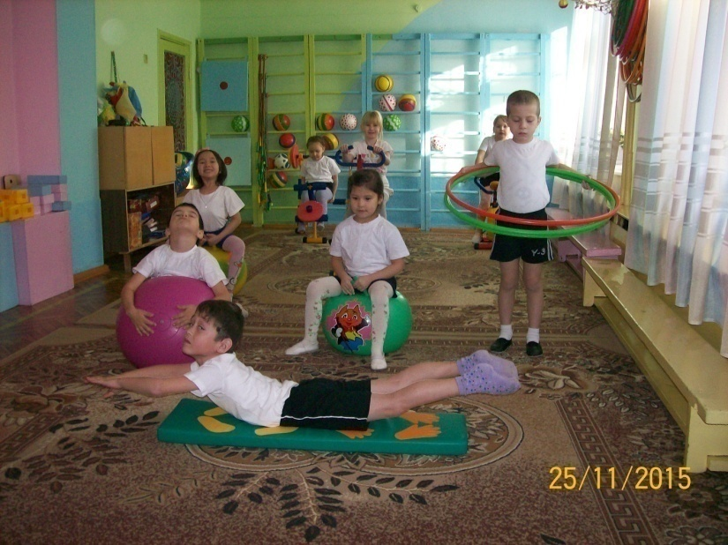
Разделы программы:
Игроритмика – основа для развития чувства ритма и двигательных способностей детей.
Игрогимнастика – освоение ребёнком различных видов движений ( акробатические упражнения, строевые).
Игротанцы – формирование у детей танцевальных движений.
Танцевально-акробатическая гимнастика – танцевальные и акробатические упражнения, входящие в композицию.

Slide 12
Вводная часть
В первой (вводной) части занятия, дети выполняют упражнения в различных видах ходьбы, бега, прыжков. В качестве ОРУ можно использовать музыкально-ритмические композиции. Танцевальные упражнения позволяют повысить интерес к занятию и эмоциональное настроение ребенка

Slide 13
Основная часть – обучение и закрепление упражнений на различные группы мышц.

Slide 14
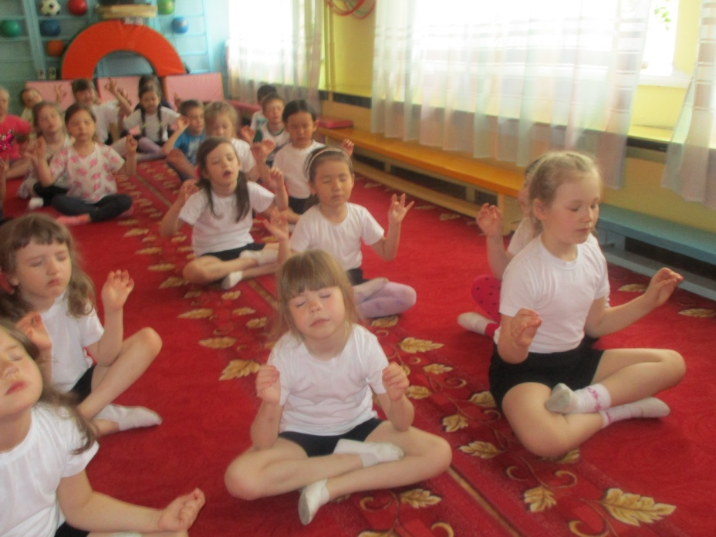
Заключительная часть- расслабление и релаксация и медитация
В структуру занятий тесно вплетены различные виды деятельности: наряду с дыхательными и двигательными упражнениями, психогимнастическими этюдами ребенок поет, танцует, импровизирует. Синтез различных видов деятельности подчинен одной цели - мотивация здорового образа жизни и формирование здоровья.

Slide 15
Использование акробатики в воспитательно-образовательной работе
Физкультурные занятия
Развлечения
Физкульт-
минутки
Элементы акробатики
Бодрящая гимнастика
Прогулки
Утренняя гимнастика

Slide 16
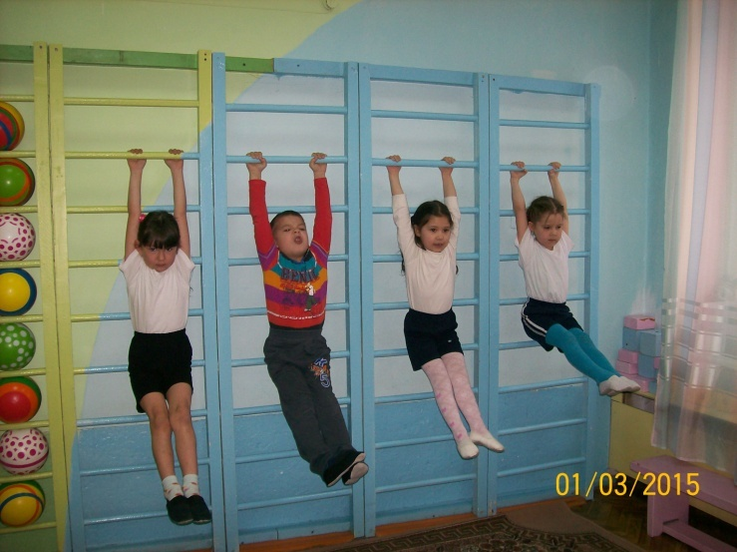
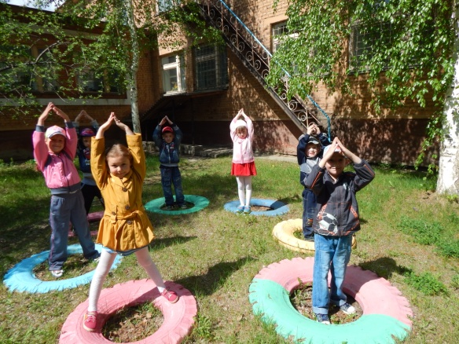
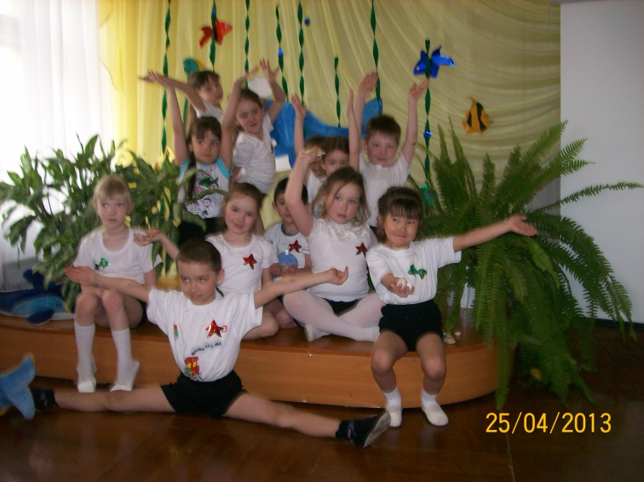
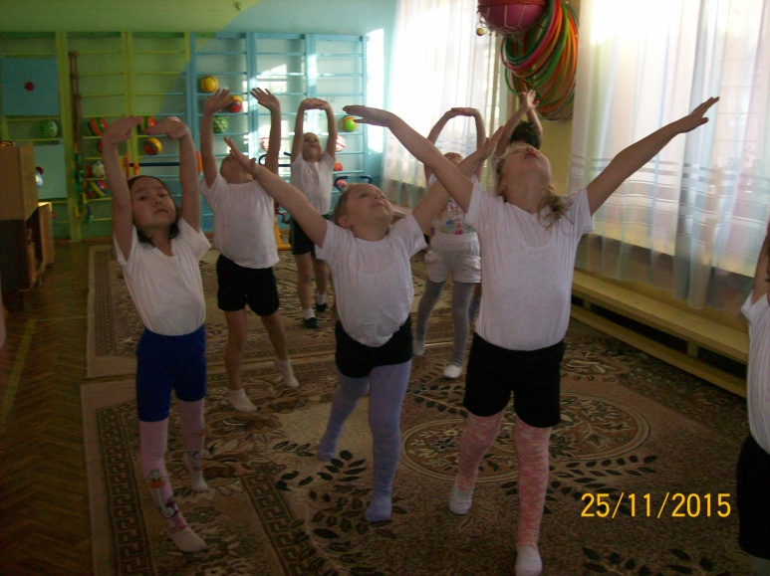
Элементы акробатики в воспитательно- образовательной работе
Элементы акробатики

Slide 17
Взаимодействие с семьями
воспитанников
Формы работы
Обучающий
семинар
Показ комплекса
упражнений
Показ открытого
занятия
Папка-
передвижка
Картотека схем
Имитационных
движений
Домашняя
игротека

Slide 18
Технология «игрового стретчинга», даёт положительные результаты:
Увеличивается двигательная активность детей;
Повышается интерес к занятиям физической культуры;
Развивается фантазия;
Способствует эмоциональному раскрепощению детей;
Эффективно влияет на состояние здоровья.

Slide 19
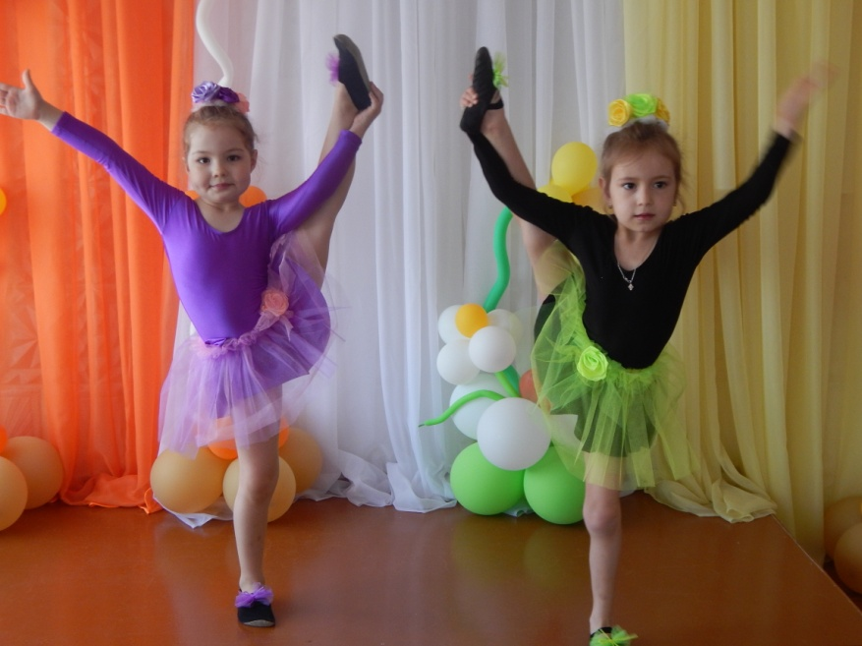
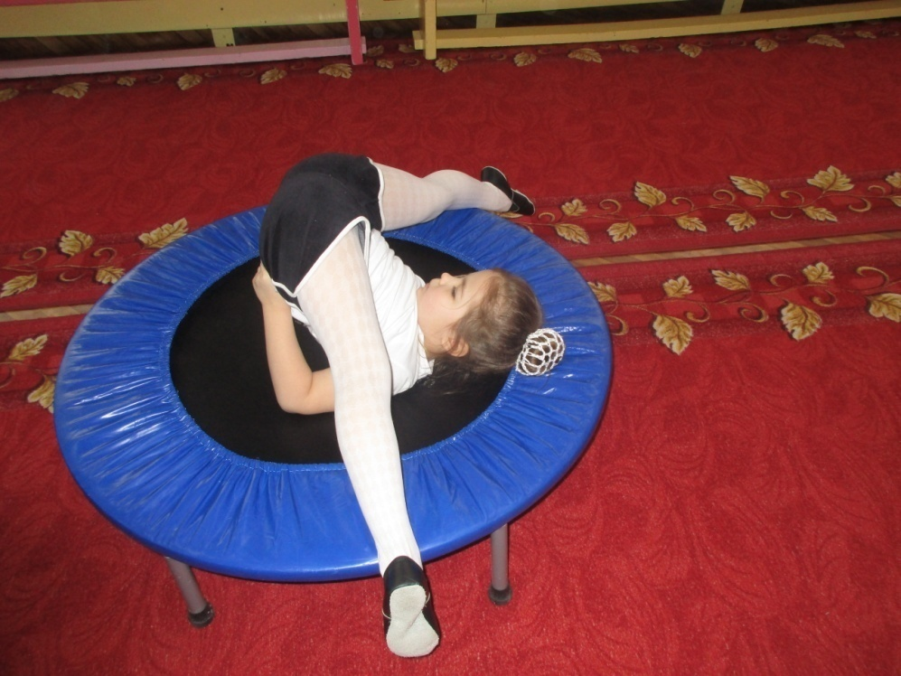
С целью совершенствования двигательной деятельности, развитие творческих способностей разработана программа для одаренных детей

Slide 20
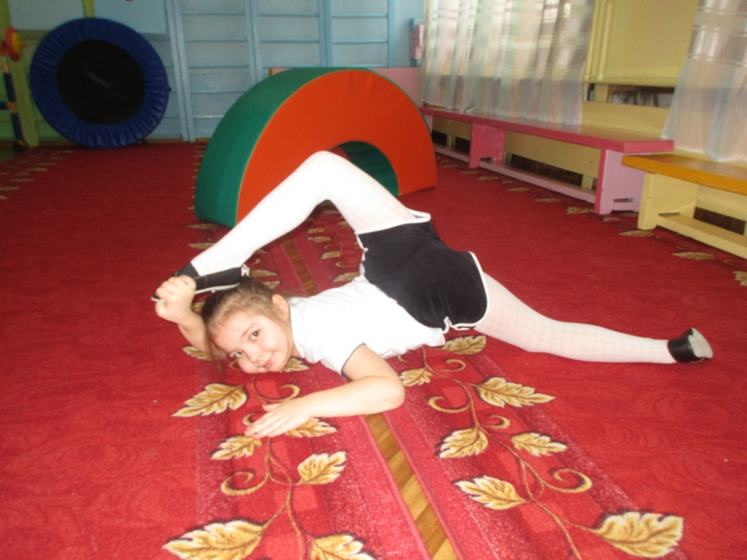
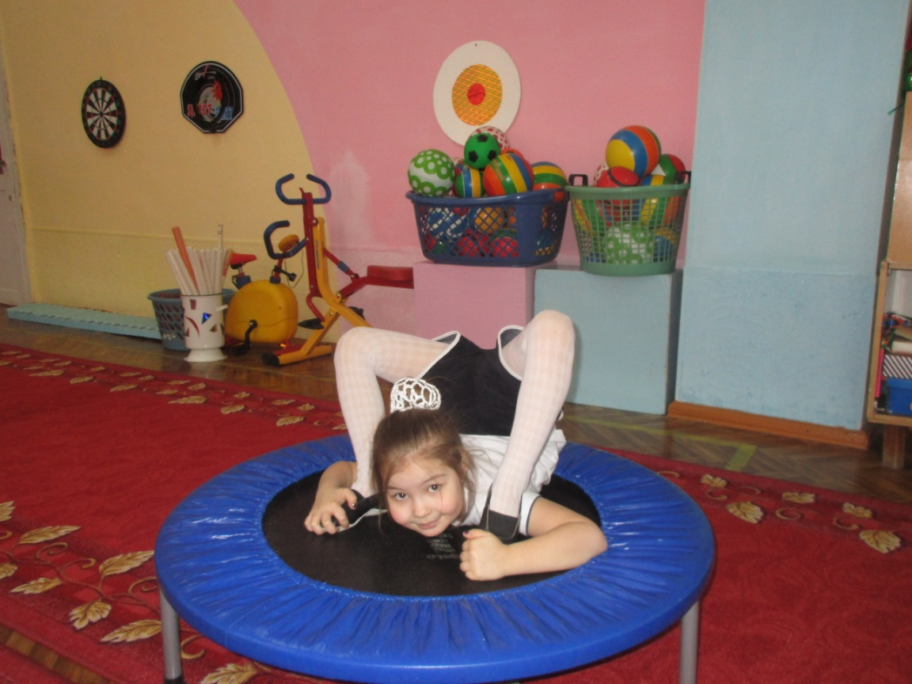
- Направление: Сохранение и укрепление природных физических задатков у одаренных детей дошкольного возраста.

Slide 21
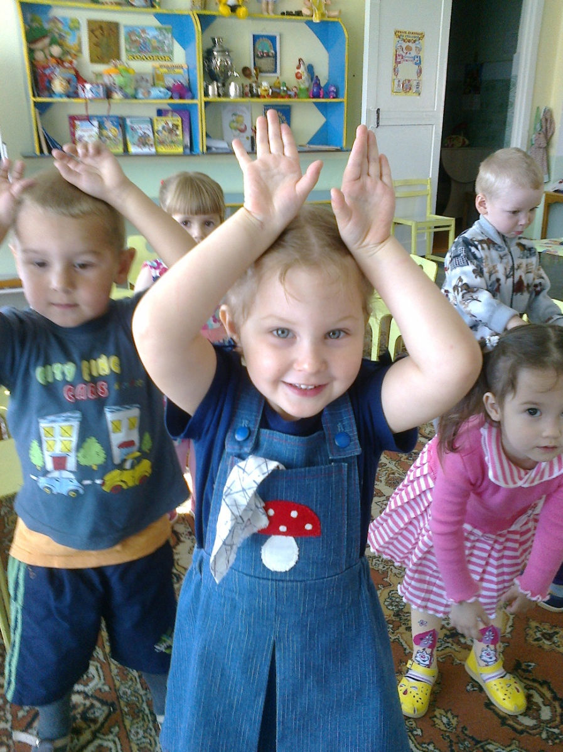
В последние несколько лет молодые родители все чаще сталкиваются с термином «раннее развитие ребенка».Поэтому мы организовали для детей 2-3 лет танцевальнй кружок «Бэбиданс»

Slide 22
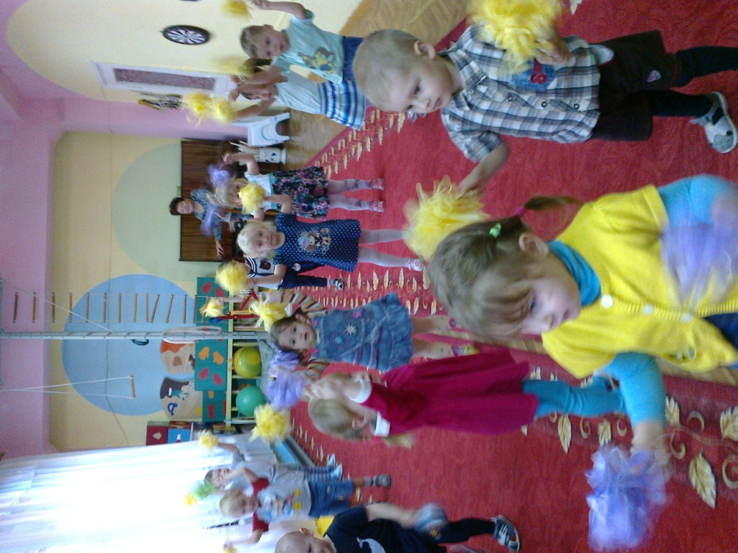
В основе этой программы лежит обучение музыкально-ритмическим движениям простыми, но вместе с тем разнообразными движениями (имитационные, танцевальные, общеразвивающие и т.д.). использование креативных методик (игропластика, партерная гимнастика) и инновационных направлений (пальчиковая гимнастика, самомассаж, йога для малышей).

Slide 23
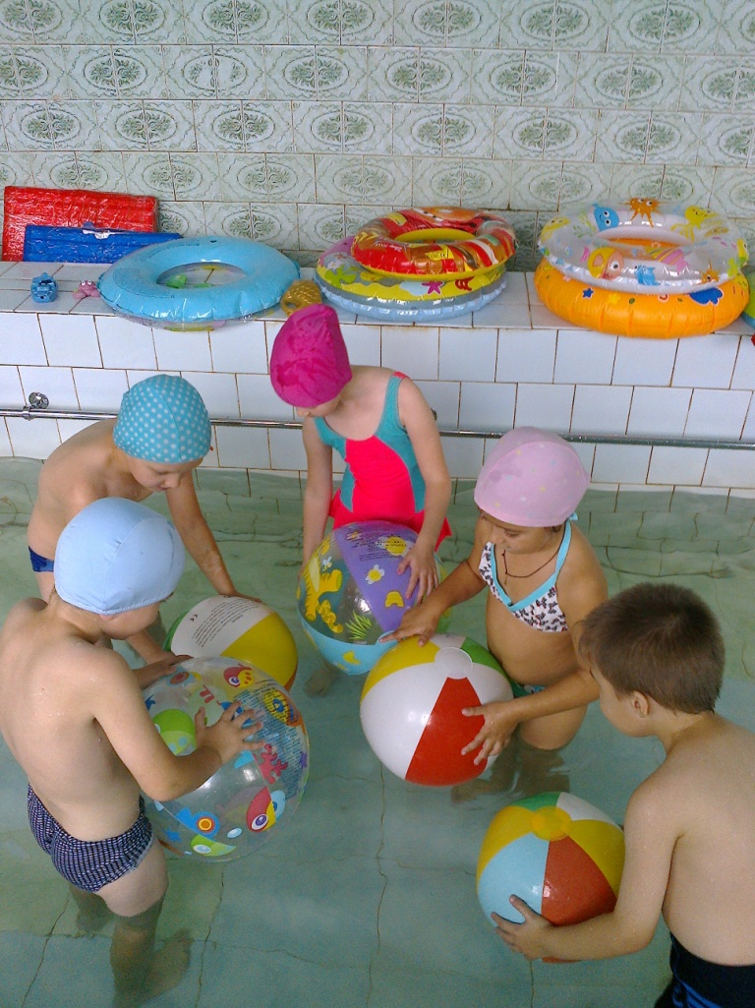
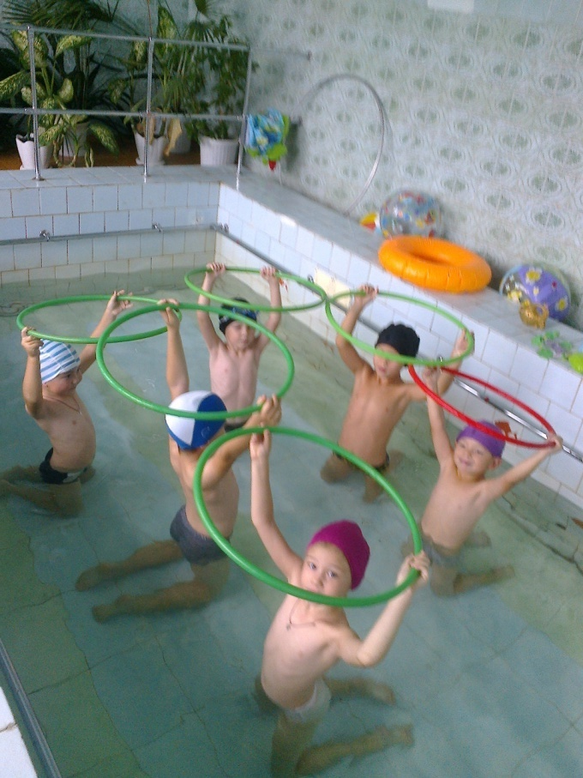
Аквааэробика в воде и музыкотерапия
Цель – Способствовать эмоциональному и двигательному раскрепощению, проявлению чувства радости и удовольствия от движения в воде

Slide 24
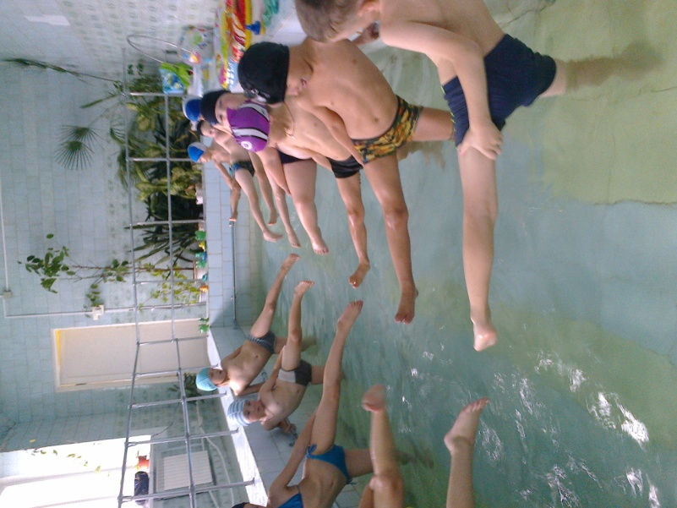
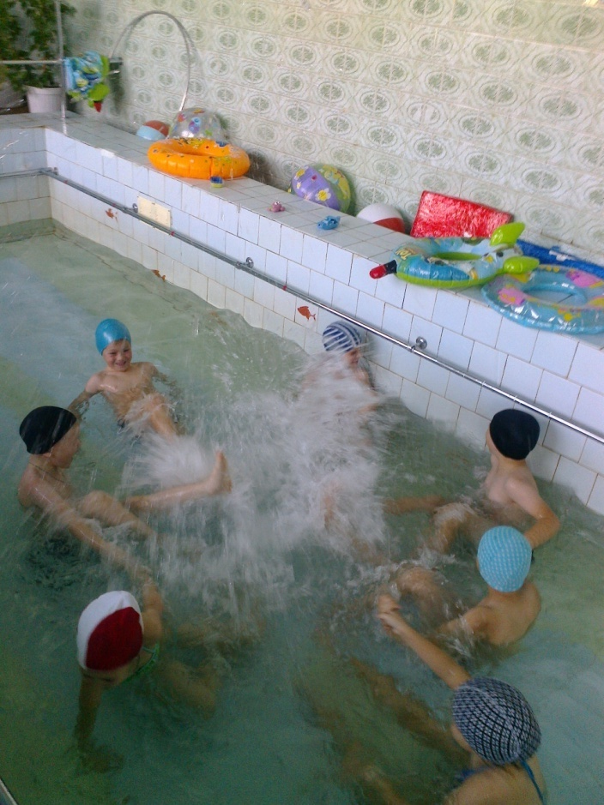
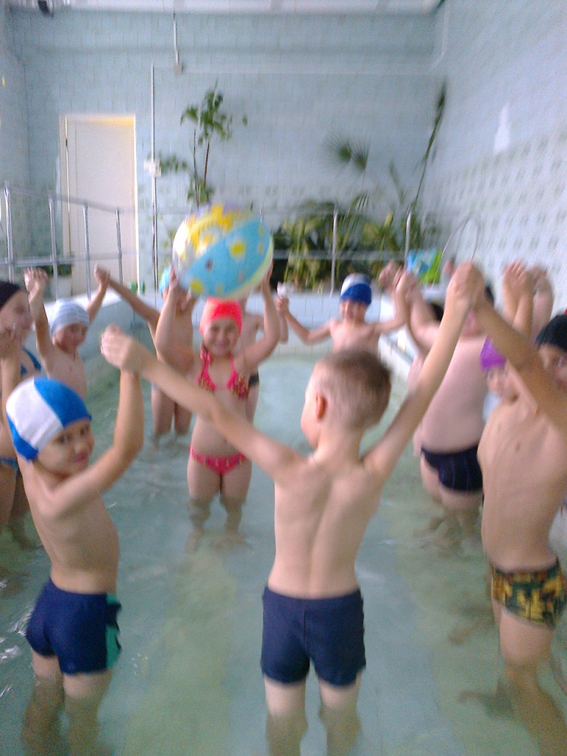
Путём различных методов и приёмов занятия становятся интересными, детям приносят радость, обеспечивая их психологический комфорт, что важно для укрепления здоровья.
.

Slide 25
Пришло время подводить итоги
укрепили мышцы и связки стопы с целью предупреждения развития плоскостопия
Развили мышечную силу, чувства ритма,
координацию движений, выносливость;
Сформировали правильную осанку;
Развили внимание, память, воображение, мышление, творческую и познавательную активность;
Развили музыкальный слух, умение согласовывать движения с музыкой;
Снизили эмоционально- психическое напряжения.
И главное- укрепили здоровье!!!

Slide 26
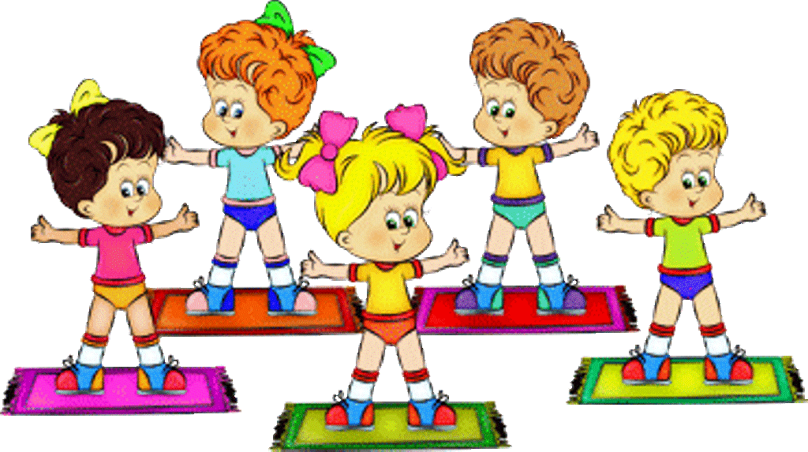
БУДЬТЕ ЗДОРОВЫ!

